Slide 1


TP558 - Tópicos avançados em Machine Learning:
Learning to Compare: Relation Network for Few-Shot Learning.
Ana Cecília Silveira Fernandes ana.fernandes@mtel.inatel.br

Slide 2
Introdução

Slide 3


Em aprendizado de máquina, sabemos que bons modelos geralmente precisam de grandes quantidades de dados rotulados e muito poder computacional.
Muitos problemas práticos envolvem conjuntos de dados pequenos. O aprendizado profundo irá sobreajustar (overfit) esses conjuntos de dados e não irá generalizar.

Slide 4



Humanos se saem bem em tarefas de classificação usando apenas alguns exemplos: uma criança pode selecionar imagens de zebras tendo apenas um único exemplo.

Slide 5

Zero-Shot Learning
One-Shot Learning

Slide 6
Zero-Shot Learning (ZSL)
Modelo capaz de reconhecer classes nunca vistas no treinamento
Utiliza descrições semânticas (ex.: atributos, embeddings de palavras, textos) para generalizar.
Dispensa exemplos rotulados das novas classes.
Permite classificar tarefas ou categorias inéditas com base em conhecimento prévio.
Exemplo: reconhecer uma zebra sem nunca ter visto imagens dela, apenas pela descrição “animal parecido com cavalo, mas com listras”.
Aplicações:
NLP → classificação de textos em categorias não vistas, tradução entre idiomas não treinados diretamente.
Visão computacional → identificação de objetos inéditos
Sistemas de recomendação → sugerir itens novos apenas pela descrição.

Slide 7
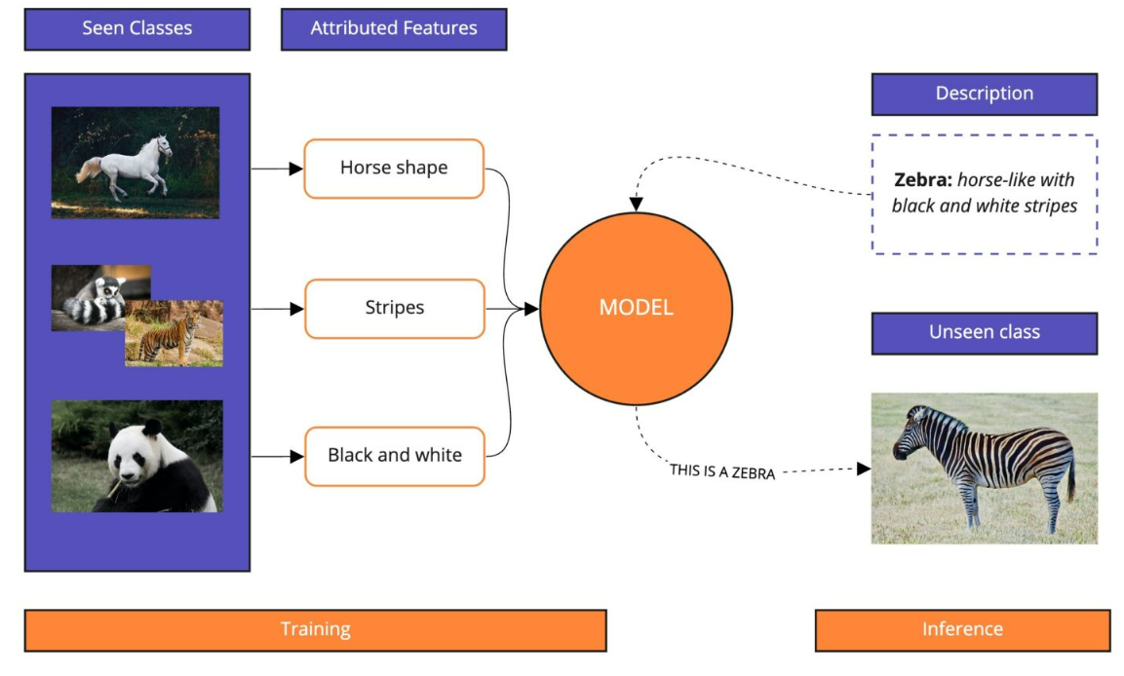

Slide 8
Zero-Shot Learning (ZSL)
Treino
Teste
Resultado
Modelo aprende classes vistas + atributos.
Aparece uma classe não vista (zebra).
Modelo usa atributos para inferir que é uma zebra.

Slide 9
One-Shot Learning (OSL)
Modelo aprende a reconhecer uma nova classe com apenas 1 exemplo
Muito usado em tarefas de comparação e verificação (ex.: redes siamesas)
Foca em aprender boas representações que permitam medir similaridade
Exemplo: identificar uma nova pessoa com apenas uma foto de referência
Diferença para Zero-Shot: OSL precisa de 1 amostra da nova classe, enquanto ZSL não precisa de nenhuma
Aplicações:
Reconhecimento facial e biometria
Deduplicação de imagens em e-commerce
Assinaturas e verificação de identidade

Slide 10
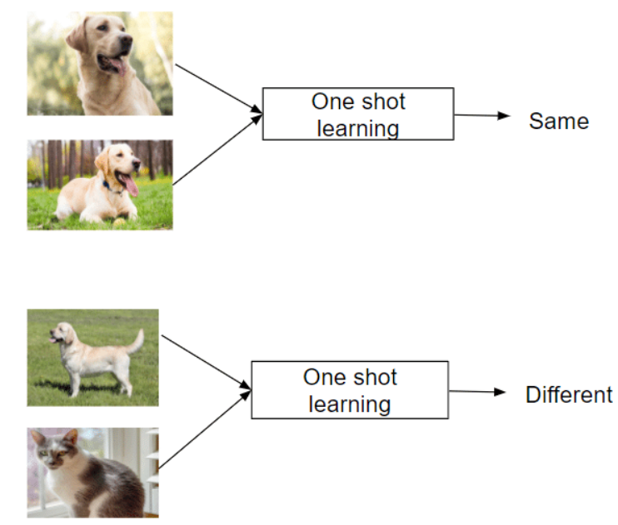

Slide 11
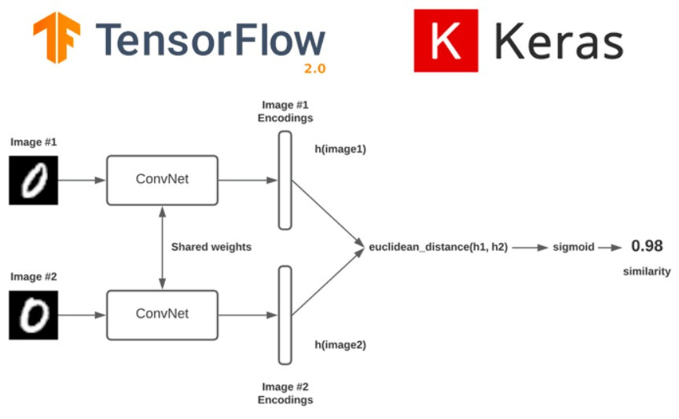
Rede Neural Siamesa (SNN)
d(x, y) =
√
Σ
(xᵢ - yᵢ)²
Pequena
Semelhantes
→
→
Grande
Diferentes
https://pyimagesearch.com/2020/11/30/siamese-networks-with-keras-tensorflow-and-deep- learning/

Slide 12
Introdução à Relation Network

Slide 13
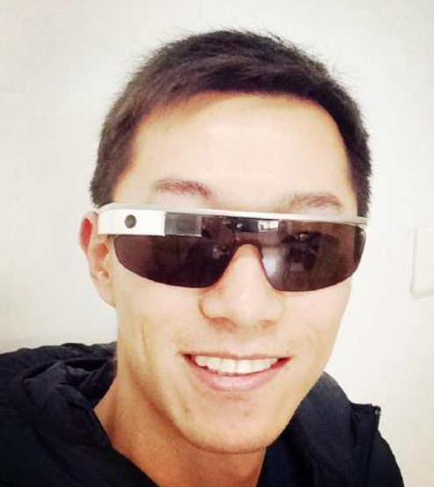
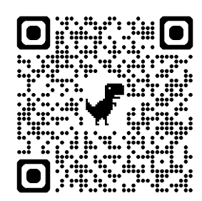

Em 2018, Sung e colaboradores propuseram a Relation Network. Essa abordagem leva a ideia das siamesas um passo além, permitindo que a própria rede aprenda a função de comparação de forma end-to-end, resultando em maior flexibilidade e desempenho em cenários de few-shot learning.
GitHub

Slide 14
Fundamentação Teórica

Slide 15
End-to-End?
Significa que todo o processo, desde extrair as características até aprender a função de comparação, é treinado junto em um único modelo, de ponta a ponta.

Slide 16
Métrica de distância fixa
Extrator de embeddings

Slide 17
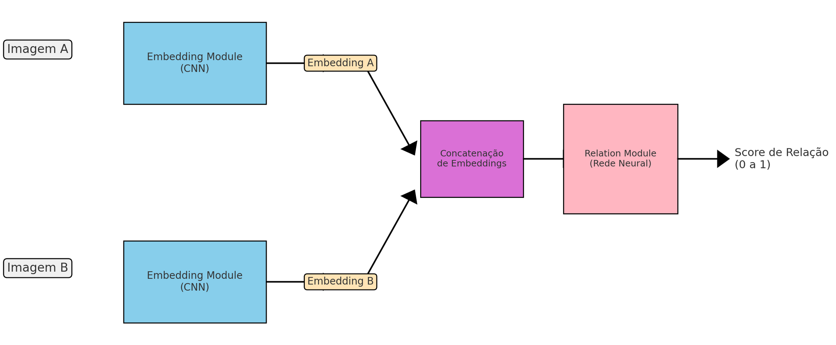
Aprende a função de comparação
Extrator de embeddings

Slide 18
Trabalhos Relacionados
Fine-tune: uma rede existente, pré-treinada em um conjunto de dados relacionado, é ajustada (fine-tuned) com o conjunto de dados de treinamento alvo.
Redes Neurais Recorrentes com Memória: utilizam memória interna para armazenar informações de exemplos anteriores e realizar classificações.
Aprendizado de Métrica: aprende-se um conjunto de projeções e, em seguida, aplica-se um classificador linear para tomar a decisão final.
Redes Siamesas: treinam-se redes para produzir embeddings que depois podem ser usados com um classificador linear.

Slide 19
A Relation Network (RN) possui vantagens em relação às abordagens citadas anteriormente. Ela realiza meta-learning em um grande conjunto de dados relacionado, aprendendo simultaneamente tanto o embedding quanto uma métrica não linear. Esse treinamento de ponta a ponta torna o processo mais simples e mais poderoso do que seus predecessores.
O meta-learning é como dar ao modelo uma caixa de ferramentas para aprender mais rápido em cenários de few-shot ou zero-shot learning, onde os dados disponíveis são muito limitados.

Slide 20
Exemplo de um método simples para classificação usando apenas dados de treinamento limitados: Busca do Vizinho Mais Próximo.
É um método não-paramétrico e super simples de classificação.
Funciona assim:
Você tem um conjunto de suporte (support set) com alguns exemplos rotulados de cada classe.
Para classificar uma nova imagem (query), você mede a distância dela para cada exemplo do suporte.
Você atribui a classe do exemplo mais próximo (menor distância).

Slide 21
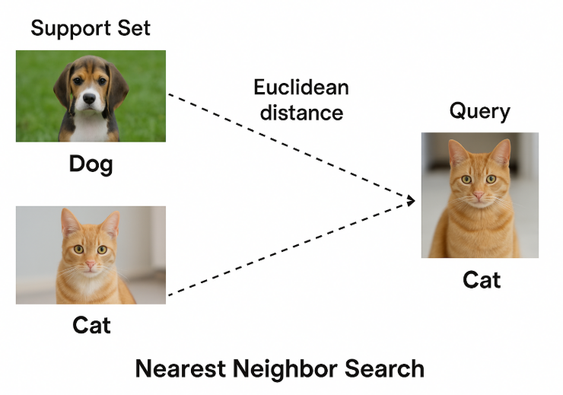

Slide 22
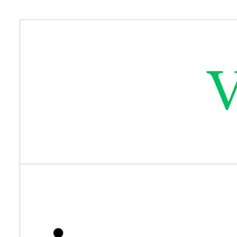

Slide 23
Relation Network (RN)
Relation Network: aprende um módulo de relação (uma pequena rede neural) que aprende como comparar, capturar relações muito mais complexas do que só distância Euclidiana.

Slide 24
Metodologia RN

Slide 25

Três conjuntos de dados diferentes:
Treinamento (training set): usado para aprender.
Suporte (support set): contém poucos exemplos por classe (o “manual” de referência).
Teste (testing set): contém novas imagens a serem classificadas.
Diferença para aprendizado supervisionado comum: no RN, as classes do treinamento são diferentes das classes de suporte/teste, forçando o modelo a aprender a comparar, e não decorar.

Slide 26
O treinamento acontece em episódios, cada episódio simula uma tarefa de few-shot.
Em cada episódio, o modelo pega algumas classes (C-way) e alguns exemplos por classe (K-shot) para formar:
Sample set (equivalente ao support set): imagens conhecidas, com rótulo.
Query set: imagens a serem classificadas comparando com o sample.

Slide 27
Estrutura de um episódio
3º Passo: Selecionar imagens adicionais da mesma classe
2º Passo: Escolher K exemplos por classe (K-shot)
1º Passo: Escolher C classes (C-way)

Slide 28



1º Passo: Escolher C classes (C-way)

Slide 29
2º Passo: Escolher K exemplos por classe (K-shot):
Sample set

Slide 30


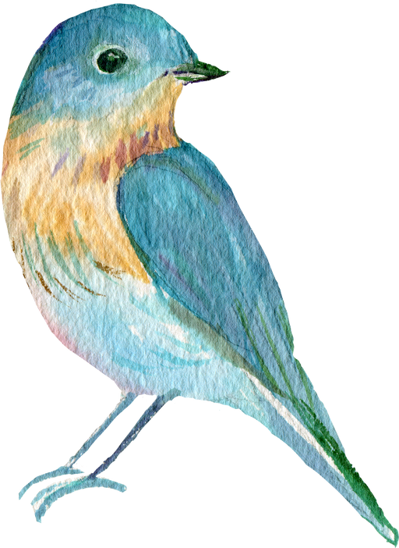
3º Passo: Selecionar imagens adicionais da mesma classe
Query set

Slide 31


Slide 32


Slide 33
Diferença essencial
Sample set (suporte): fornece exemplos rotulados (a “base” para comparar).
Query set: fornece exemplos novos da mesma classe, que a rede precisa classificar comparando com o suporte.

Slide 34
Processo de Comparação no RN
Tanto os vetores do sample quanto do query são embutidos (embedded) usando o módulo de embedding fϕ.
Depois do embedding, os dois vetores são concatenados.
O módulo de relação gϕ​ então mapeia o vetor concatenado para um número entre 0 e 1, onde 1 indica que são muito similares e 0 indica nenhuma similaridade.

Slide 35
Processo de Comparação no RN
C(.,. )
fϕ
Sample Xi
gϕ​
C
rij​
∈
[0,1]
⊂
R
fϕ
Query Xj

Slide 36

Função de perda - Mean Squared Error

Slide 37

Outras funções de perda aplicáveis em RN
Binary Cross-Entropy (BCE)
Muito usada em problemas binários (mesma classe vs diferente).
Interpreta o relation score como uma probabilidade.
Mais comum hoje em tarefas de few-shot porque lida melhor com outputs sigmoides.

Slide 38
Outras funções de perda aplicáveis em RN
Contrastive Loss (inspirada em SNNs)
Onde D é a distância entre embeddings, e m é uma margem definida.
Se são da mesma classe → minimizar a distância.
Se são diferentes → distância precisa ser maior que a margem m.

Slide 39

Outras funções de perda aplicáveis em RN
Triplet Loss:
Usa três exemplos:
Anchor (a), Positivo (p) da mesma classe, e Negativo (n) de outra classe.
Objetivo: garantir que o positivo esteja mais próximo do que o negativo, por pelo menos uma margem m.
Muito popular em verificação de identidade (faces, assinaturas, etc.).

Slide 40
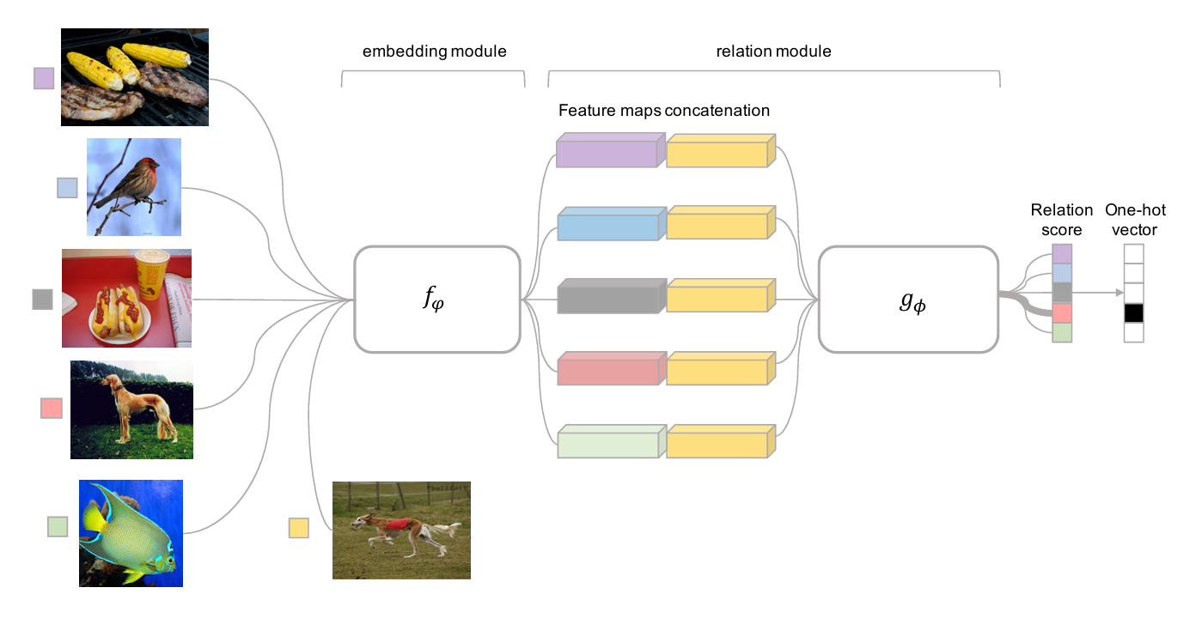
5-way 1-shot

Slide 41
Arquitetura da RN

Slide 42
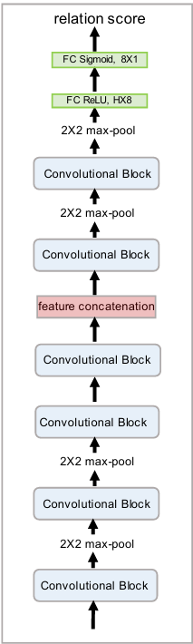
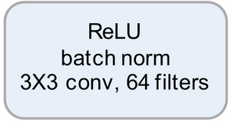


Slide 43
Otimização
Foward Pass
Loss Function
Backpropag.
Update

Slide 44
Foward Pass
Query + sample passam pelo Embedding Module Relation Module Gera relation score (0 a 1).

Slide 45
Loss Function
Eles usam mean square error (MSE loss) entre o relation score e o rótulo da classe (0 ou 1).

Slide 46
Backpropag.
O gradiente da loss é propagado tanto para o relation module quanto para o embedding module.

Slide 47
Update
Otimizador Adam (às vezes SGD em experimentos comparativos).
Learning rate ajustado durante os episódios de treino.

Slide 48
Por que SGD ou Adam?
SGD
Adam
Mantém médias móveis do gradiente (1º momento) e do quadrado do gradiente (2º momento).
Isso ajusta automaticamente a taxa de aprendizado para cada parâmetro.
Atualiza os pesos com base em pequenos lotes (batches) de dados.
Simples, robusto e funciona bem, mas pode ser lento em convergência, especialmente em problemas com muitos parâmetros.

Slide 49
Vantagens e desvantagens

Slide 50
Vantagens | Desvantagens
Não precisa de fine-tuning | Custo computacional
Aprende a métrica automaticamente | Escalabilidade limitada
Treinamento end-to-end | Dependência do dataset de treino
Alto desempenho em few-shot | Menor interpretabilidade

Slide 51
Exemplo(s) de aplicação

Slide 52
Dataset Omniglot
Contém 1623 classes (caracteres) de 50 alfabetos diferentes.
Cada classe tem 20 exemplos.
1200 caracteres para treinamento (Sample/Query)
423 caracteres para teste (Support/Test)
Experimentos:
5-way 1-shot
5-way 5-shot
20-way 1-shot
20-way 5-shot

Slide 53
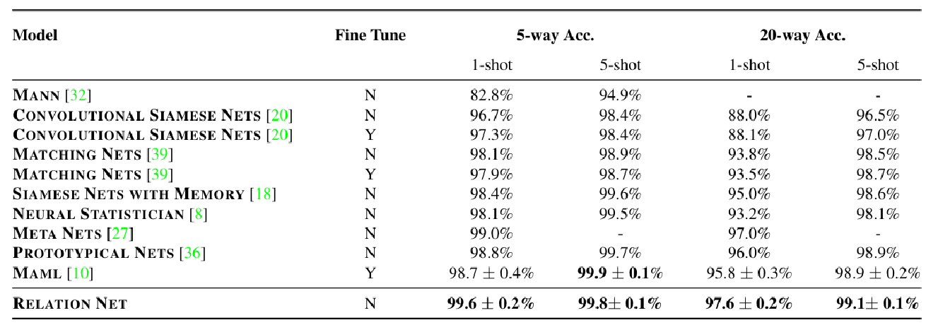

Slide 54
Implementação

Slide 55
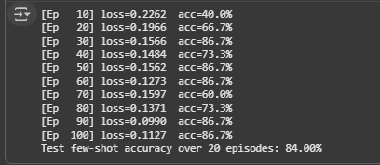
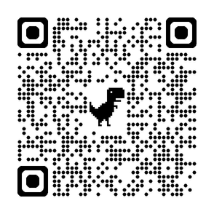
Aqui, a rede foi avaliada em 20 episódios de teste usando classes nunca vistas no treino.
Ela atingiu 84% de acurácia média.
Isso significa que, mesmo sem nunca ter visto essas classes, ela conseguiu classificar 84% das queries corretamente com base em poucos exemplos de suporte (few-shot).

Slide 56
Comparação com outros algoritmos

Slide 57
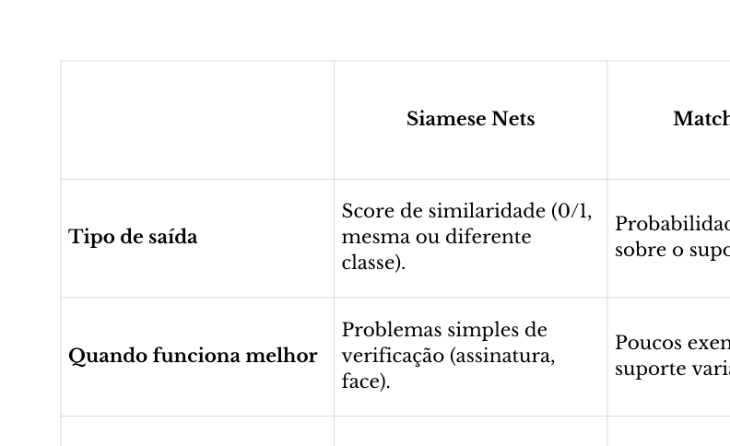

Slide 58

Conclusão
Aprendem similaridade end-to-end
Superam métodos clássicos (Siamese, Matching, Prototypical)
Generalizam bem para classes nunca vistas
Simples no conceito, eficientes em few-shot
Limitação: alto custo computacional em muitos exemplos

Slide 59
Perguntas?

Slide 60
Referências
https://arxiv.org/pdf/1711.06025
https://github.com/floodsung
https://pyimagesearch.com/2020/11/30/siamese-networks-with-keras-tensorflow-and-deep-learning/
https://www.cs.cmu.edu/~rsalakhu/papers/oneshot1.pdf

Slide 61
Obrigada!

Slide 62

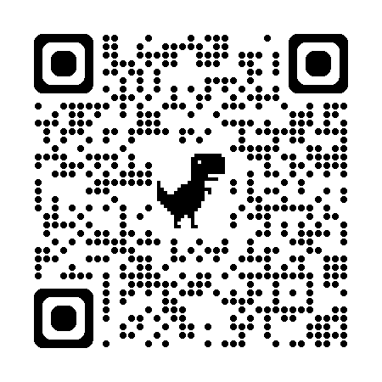
Formulário

